Slide 1
ギルバート乗算回路における 新構成の提案
B4 小島光

Slide 2
目次

Slide 3
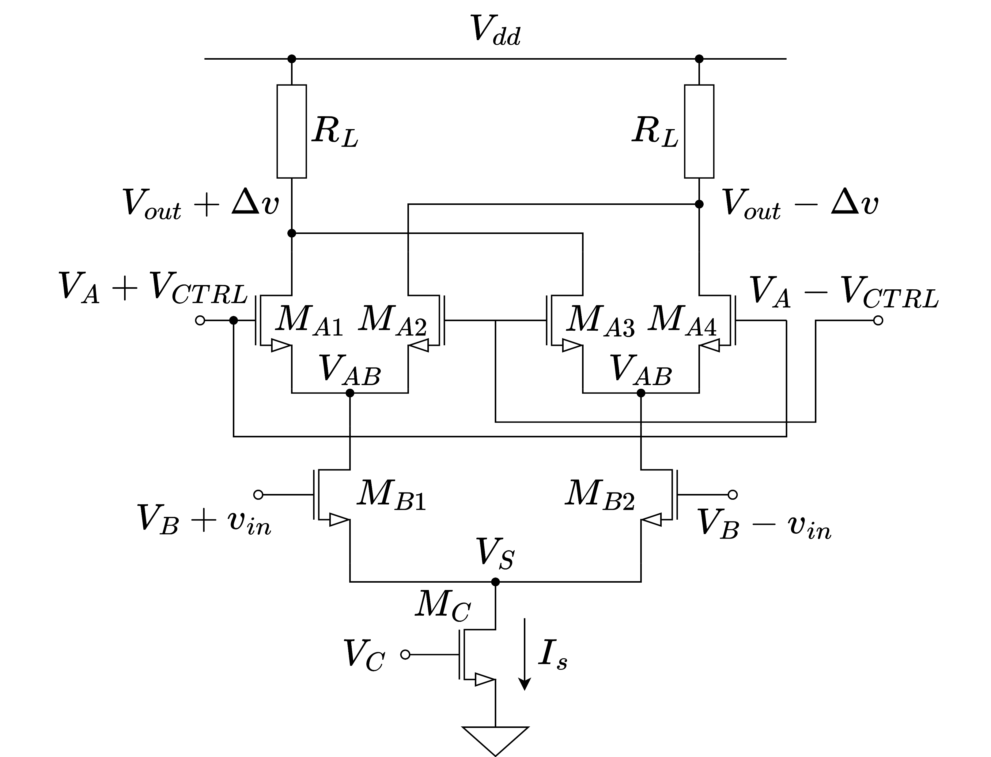
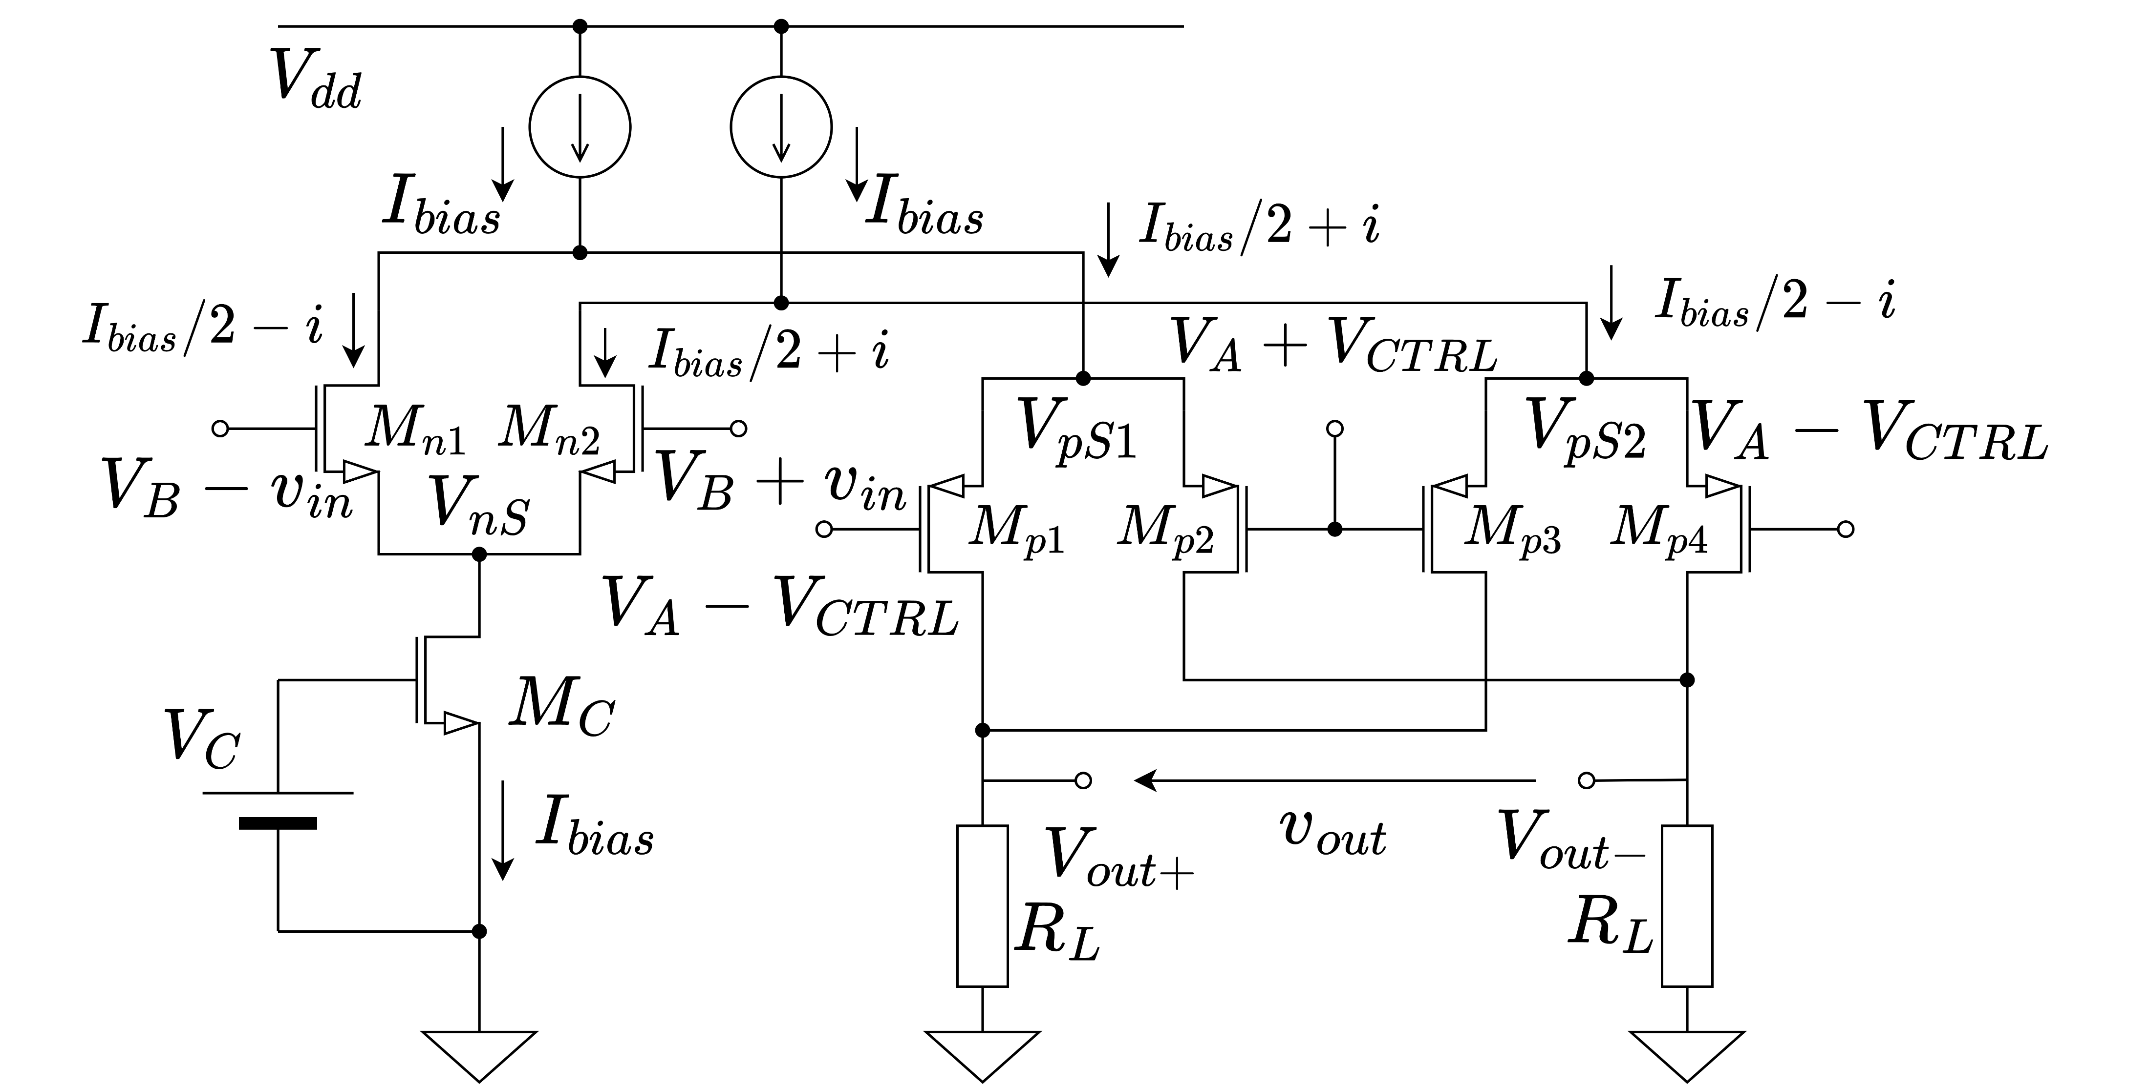
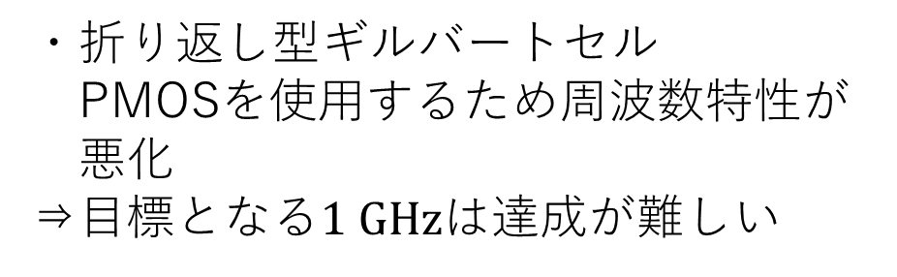
背景・目的
・従来型のギルバートセル
MOS3段積と出力で分けあう
⇒積和を行うとS/N比が小さく
なることが考えられる。
・折り返し型ギルバートセル
PMOSを使用するため周波数特性が
悪化
⇒目標となる$1 GHz$は達成が難しい
PMOSを使用せずに折り返しを行えば周波数特性を犠牲にせずに出力範囲を広げられるのではないか？

Slide 4
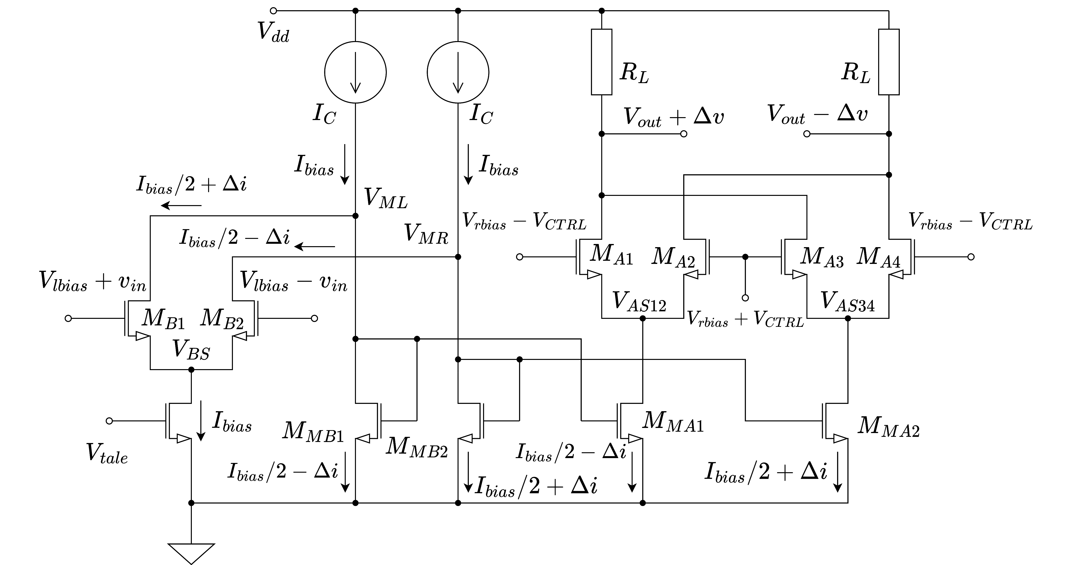
提案する構成
差動対とカレントミラーで分流し、右側の

